Slide 1





Programa de Capacitação para Trabalhadores Jovens
Criando ambientes políticos inclusivos
Desenvolvido por: Open Group

Slide 2


Resultados de aprendizagem
Depois de concluir este módulo, você terá adquirido os seguintes conhecimentos, habilidades e atitudes.
L01. Como tornar os espaços políticos mais acessíveis
L02.O que as organizações políticas devem fazer para interagir com jovens com deficiência
L03.Como Defender a Mudança Sistêmica
Irá aprender como tornar espaços políticos — como reuniões, debates e processos de votação — mais inclusivos e acessíveis para pessoas com deficiência.
Irá aprender como pode incentivar organizações políticas a envolver ativamente jovens com deficiência,
Irá aprender habilidades de advocacy para conscientização, construir redes de apoio fortes e pressionar por mudanças que tornem os espaços políticos mais inclusivos e justos para todos.
criando espaços acolhedores, oferecendo oportunidades reais de participação e ouvindo as suas necessidades.
Isso inclui abordar barreiras físicas, informacionais e atitudinais à participação.

Slide 3


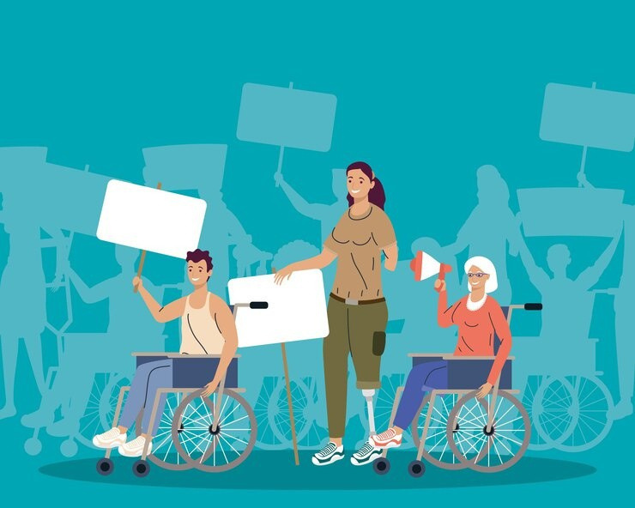

Introdução
Ambientes políticos inclusivos garantem que todos, incluindo jovens com deficiência, tenham igual acesso para participar da democracia.
Em 2023, 27% da população da UE com mais de 16 anos tinha algum tipo de deficiência. Segundo estimativas do Eurostat, isso equivale a cerca de 101 milhões de pessoas.
— ou um em cada quatro adultos na UE. Apesar disso, muitas pessoas com deficiência ainda enfrentam barreiras que limitam sua plena participação na vida política, inclusive na Itália.
Este módulo fornecerá ferramentas práticas para criar e apoiar espaços políticos acessíveis.

Slide 4
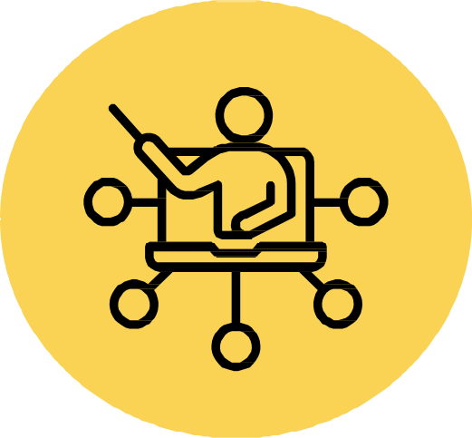
Conceitos-chave
Inclusão política
A inclusão política significa que os indivíduos, independentemente das suas origens, têm direitos iguais, garantindo que todas as suas capacidades ou oportunidades para participar plenamente dos processos de tomada de decisão política.
Acessibilidade Física
Acessibilidade física envolve a remoção de obstáculos que limitam a mobilidade, como escadas sem rampas ou elevadores, portas estreitas e espaços apertados. Também significa fornecer soluções como rampas, elevadores e portas mais largas para facilitar o acesso e a movimentação.
Acessibilidade Digital
A acessibilidade digital garante sites, aplicativos e plataformas online são fáceis de usar para todos, ou pessoas com deficiência visual, auditiva, incluindo leitores cognitivos, deficiências. Recursos como tela legendas, navegação por teclado e layouts simples ajudam a tornar os espaços políticos digitais inclusivos.
Envolve a remoção de barreiras — sejam elas físicas, sociais ou institucionais — que impedem as pessoas de se envolverem em atividades políticas, como votar, comparecer a reuniões ou participar de debates.

Slide 5
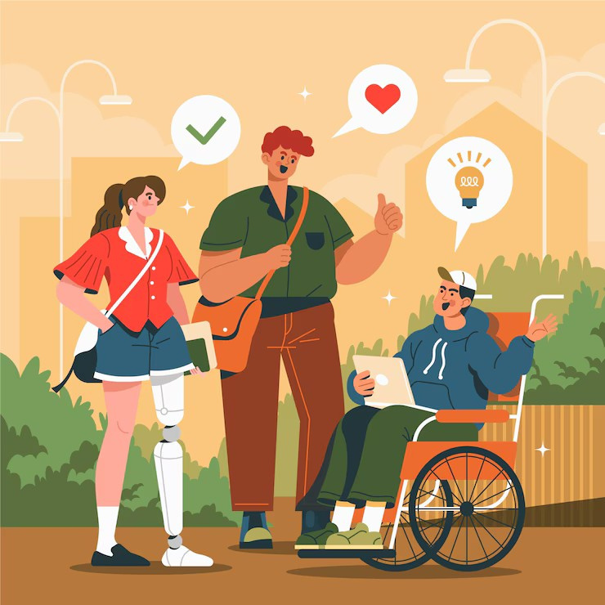
Inclusão em Ação
Inclusão em ação significa criar espaços políticos onde pessoas com deficiência possam participar plenamente, não apenas com palavras, mas por meio de medidas reais e práticas. Isso envolve a remoção de barreiras físicas como escadas inacessíveis e portas estreitas, garantindo que o conteúdo digital seja utilizável com tecnologias assistivas e abordando barreiras sensoriais por meio de interpretação em linguagem de sinais, legendas e audiodescrições.
A verdadeira inclusão também significa garantir representação e praticar a escuta ativa, envolvendo pessoas com deficiência em um diálogo significativo e usando sua contribuição para moldar políticas e decisões.
Inclusão não é um gesto simbólico, mas um esforço contínuo para tornar a participação acessível, respeitosa e impactante para todos!

Slide 6

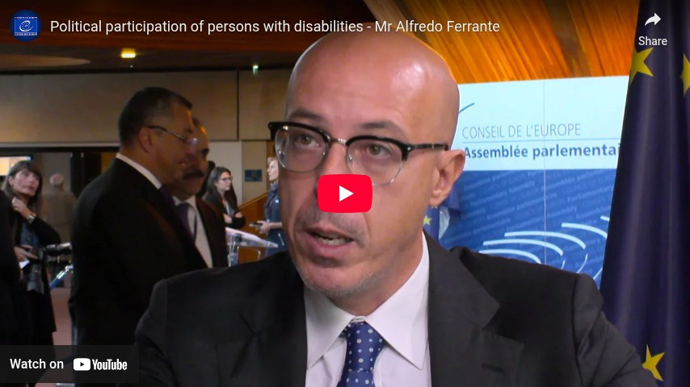
Participação política de pessoas com deficiência

Slide 7

Descrição de áudio não é extra
A audiodescrição (AD) transforma conteúdo visual em palavras faladas. Ela narra mudanças de cena, ações de personagens e texto na tela — tornando a mídia acessível para pessoas cegas e com baixa visão. Mas o seu impacto vai além da perda de visão.
A AD também ajuda pessoas com deficiências cognitivas ao fornecer informações verbais estruturadas que auxiliam na compreensão de conteúdo visual complexo.
Para entender o seu valor: experimente a ver um programa de TV de olhos fechados. Você consegue acompanhar a história? Essa é a lacuna que o AD preenche.
Referência: Descrevendo a audiodescrição (2016). https://www.euroblind.org/newsletter/2016/july-august/en/describing-audiodescription

Slide 8
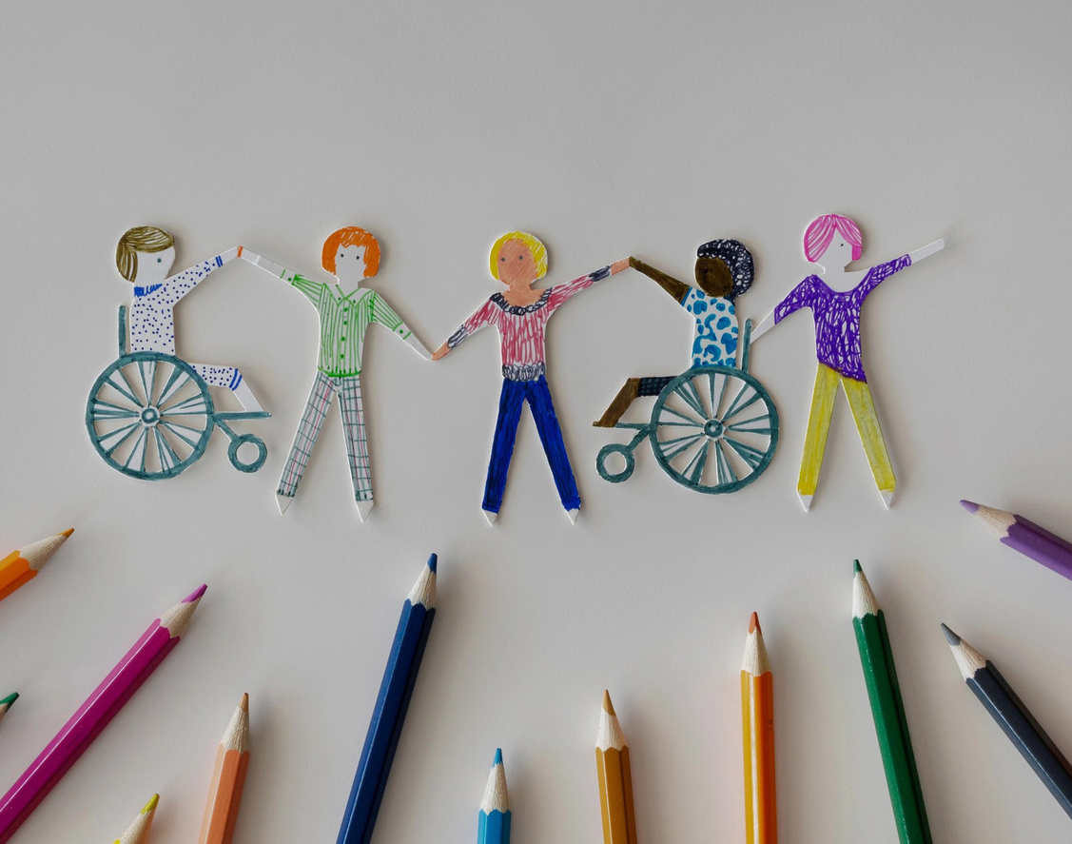
Da Acomodação à Cocriação
Tradicionalmente, a inclusão na política tem sido enquadrada como uma questão de "acomodar" pessoas com deficiência — ajustando estruturas construídas sem elas em mente. Mas o progresso real exige uma mudança em direção à cocriação: projetar espaços, materiais e decisões políticas com pessoas com deficiência desde o início. Essa abordagem valoriza o conhecimento da deficiência como essencial, não excepcional.
Essa ideia está alinhada ao princípio “nada sobre nós sem nós” no cerne dos movimentos de justiça para deficientes e ao Artigo 4 da CDPD da ONU sobre desenvolvimento de políticas inclusivas.

Slide 9
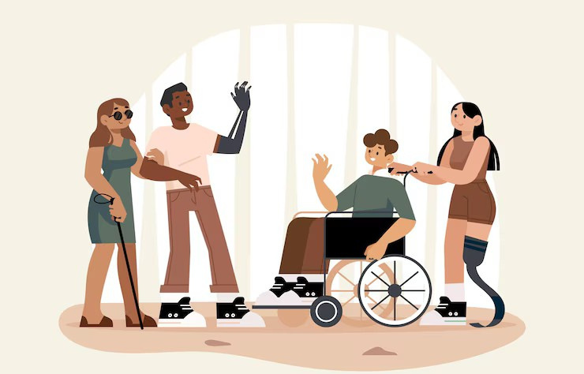


A interseccionalidade importa
A inclusão deve considerar as múltiplas identidades que as pessoas com deficiência possuem — incluindo gênero, etnia, origem migratória, orientação sexual ou status económico. Esses fatores interseccionais moldam a forma como vivenciam a exclusão e devem ser abordados para evitar estratégias de inclusão universais.
Por exemplo, uma jovem com deficiência cognitiva que vive numa área remota pode enfrentar:
Transporte inacessível para as seções eleitorais
Poucos ou nenhuns materiais de fácil leitura
Estereótipos que questionam sua capacidade de entender ou contribuir para questões políticas

Slide 10
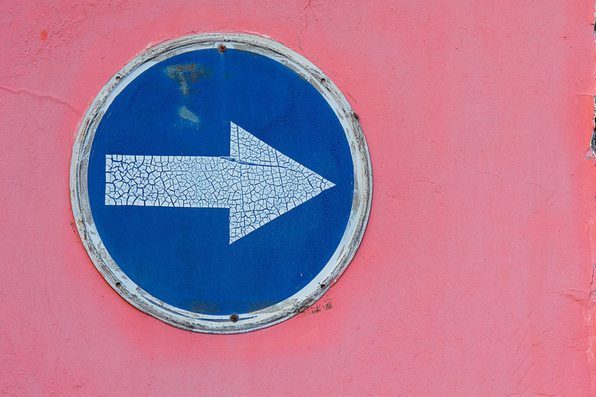
Confira este kit de ferramentas (versão fácil de ler)!
Participação Política de Pessoas com Deficiência Intelectual ou Psicossocial, PNUD, 2021
https://www.undp.org/publications/political- participation-persons-intellectual-or-psychosocial- disabilities

Slide 11

7
Atividade nº 1 - Simplificando a Linguagem Política
Objetivo: Ajudar os participantes a entender como a linguagem política complexa pode criar barreiras para pessoas com deficiência e praticar como tornar o conteúdo político mais acessível e inclusivo.
Materiais necessários: Um programa político falso (5 pontos complexos), cópias impressas ou slides digitais do programa, flipchart ou quadro branco, marcadores ou notas digitais.
Duração: 15 minutos

Slide 12






7
Atividade nº 1 - Simplificando a Linguagem Política
Apresentar o texto complexo
Mostre aos participantes um programa político falso com 5 pontos escritos em linguagem complexa e inacessível.
Divisão de Grupo
Divida os participantes em pequenos grupos (3 a 5 pessoas cada) e distribua o texto do programa.
Identificar Barreiras
Cada grupo identifica palavras, frases ou conceitos difíceis que podem criar barreiras para pessoas com deficiência.
Simplifique o conteúdo
Os grupos reescrevem o programa usando uma linguagem simples e inclusiva para torná-lo mais acessível.
Partilhe os resultados
Os grupos apresentam rapidamente sua versão simplificada e explicam suas principais mudanças.
Reflexão Final
Breve discussão em grupo sobre por que a acessibilidade é essencial para a participação política inclusiva.

Slide 13
7
Atividade nº 2 - Criando uma lista de verificação de acessibilidade para eventos políticos
Objetivo: Incentivar os participantes a refletir sobre as barreiras enfrentadas pelas pessoas com deficiência e criar colaborativamente uma lista de verificação prática para organizar eventos políticos acessíveis.
Materiais necessários: folhas em branco ou documentos digitais para criar a lista de verificação; marcadores, canetas ou ferramentas de edição digital; flipchart ou tela compartilhada para discussão final
Duração: 15 minutos

Slide 14
7
Atividade nº 2 - Criando uma lista de verificação de acessibilidade para eventos políticos
Barreiras Brainstom
Em pequenos grupos, os participantes fazem um brainstorming sobre as barreiras que pessoas com deficiências físicas e cognitivas podem enfrentar ao participar de eventos políticos.
Divisão de Grupo
Os participantes trabalham em grupos de 3 a 5 para organizar suas ideias em categorias (acessibilidade física, acessibilidade digital, etc.)
Criação de lista de verificação
Cada grupo cria uma lista de verificação simples de ações e boas práticas para garantir que eventos políticos sejam acessíveis a todos.
Listas de verificação do grupo atual
Os grupos partilham suas listas de verificação com o restante dos participantes, explicando suas prioridades e soluções.
Versão Coletiva
O facilitador reúne todas as informações para criar uma versão conjunta da lista de verificação de acessibilidade para eventos políticos.
Reflexão Final
Breve discussão sobre por que a acessibilidade deve sempre ser planeada desde o início em atividades políticas e como uma lista de verificação ajuda a prevenir a exclusão.

Slide 15

Dicas ou etapas para trabalhadores com jovens
Dica 1 - Use uma lista de verificação de acessibilidade
Planeie sempre eventos e atividades políticas com uma lista de verificação simples para garantir acessibilidade física, digital e de comunicação.
É uma ferramenta prática para participação inclusiva e maior impacto na advocacy.
Dica 2 - Comunique-se com linguagem inclusiva
Use linguagem clara e simples, formatos fáceis de ler, legendas para vídeos e Comunicação Aumentativa e Alternativa (CAA) quando necessário.
A comunicação acessível permite que todos acompanhem as discussões políticas e participem de esforços de advocacy.

Slide 16

Dicas ou etapas para trabalhadores com jovens
Dica 3 - Ofereça suporte personalizado
Envolva figuras de apoio que atuem como "mediadores políticos", ajudando pessoas com deficiência a navegar nos espaços políticos.
Isso permite o empoderamento pessoal e a participação ativa, para além da mera defesa de direitos.
Dica 4 - Crie um espaço seguro e livre de estigma
Promova um ambiente acolhedor onde os participantes se sintam seguros para se expressar sem medo de julgamento.
Isso é essencial para um envolvimento significativo, um diálogo coletivo e uma tomada de decisões inclusiva.

Slide 17


7
Agora, vamos nos divertir!

Slide 18




Pergunta 1: Qual opção garante acessibilidade física e de comunicação em um evento político?
7
A. Uma rampa
B. Fácil de ler e linguagem de sinais
C. Rampas, banheiros, Fácil de ler, legendas
D. Postagem online

Slide 19

Pergunta 1: Qual opção garante acessibilidade física e de comunicação em um evento político?
7
A. Uma rampa
B. Fácil de ler e linguagem de sinais
C. Rampas, banheiros, Fácil de ler, legendas
D. Postagem online

Slide 20
Questão 2: O uso de formatos e legendas fáceis de ler na comunicação política ajuda
somente pessoas com deficiências cognitivas.
7
A. Verdadeiro
B. False

Slide 21


Questão 2: O uso de formatos e legendas fáceis de ler na comunicação política ajuda
somente pessoas com deficiências cognitivas.
7
A. Verdadeiro
B. False
A comunicação inclusiva beneficia muitas pessoas, incluindo falantes não nativos e pessoas com deficiência auditiva

Slide 22

7
Pergunta 3: Qual o papel do apoio personalizado, como um mediador político, para jovens com deficiência em espaços políticos?

Slide 23

7
Resposta 3: Ajuda a remover barreiras explicando os processos políticos, fornecendo orientação e garantindo que eles possam participar de forma plena e confiante.

Slide 24
7
Pergunta 4: Por que criar um espaço seguro e livre de estigma?
A. Para incentivar a partilha honesta
B. Para facilitar a organização de eventos
C. Para reduzir custos
D. Seguir regras

Slide 25
7
Pergunta 4: Por que criar um espaço seguro e livre de estigma?
A. Para incentivar a partilha honesta
B. Para facilitar a organização de eventos
C. Para reduzir custos
D. Seguir regras

Slide 26

7
Conclusão - resumo
Este módulo explorou como criar ambientes políticos verdadeiramente inclusivos, abordando barreiras físicas, sensoriais e digitais que limitam a participação.
Destacamos a importância da escuta ativa e da representação genuína para garantir que todas as vozes, especialmente as de jovens com deficiência, sejam ouvidas.
Ferramentas práticas como listas de verificação de acessibilidade, comunicação inclusiva, suporte personalizado e espaços seguros e livres de estigma capacitam jovens trabalhadores a promover um envolvimento significativo.
Ao aplicar essas estratégias, poderá defender interesses de forma eficaz e ajudar a construir espaços políticos onde todos podem participar de forma plena e igualitária.

Slide 27
7
Referências
Convenção sobre os Direitos das Pessoas com Deficiência (2006)
https://www.ohchr.org/en/instruments-mechanisms/instruments/convention-rights-persons-disabilities
Descrevendo a audiodescrição (2016)
https://www.euroblind.org/newsletter/2016/july-august/en/describing-audiodescription
Participação Política de Pessoas com Deficiência Intelectual ou Psicossocial, PNUD, 2021
https://www.undp.org/publications/political-participation-persons-intellectual-or-psychosocial-disabilities

Slide 28











Financiado pela União Europeia. As opiniões e pontos de vista expressos são, no entanto, da responsabilidade exclusiva do(s) autor(es) e não refletem necessariamente os da União Europeia ou da Agência Executiva Europeia para a Educação e a Cultura (EACEA). Nem a União Europeia nem a autoridade financiadora podem ser responsabilizadas por eles.

